Slide 1
泰雅族語課程
味道 azi

Slide 2
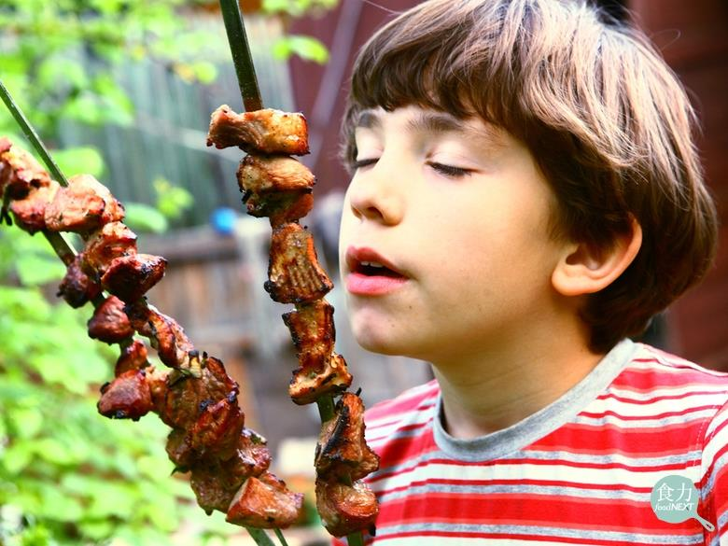
shhya；ssokan
香

Slide 3
sbing
甜

Slide 4
ngihuy
酸

Slide 5
qmtux
苦/鹹

Slide 6
meloh
辣

Slide 7
qmupang
澀

Slide 8
sknux
臭

Slide 9
stmaq
爛

Slide 10
mhnuk
軟

Slide 11
mkasa
鬆

Slide 12
spox
脆

Slide 13
tkalux
燒焦

Slide 14
teloq
生的

Slide 15
qmataq
生吃

Slide 16
skanan
咀嚼

Slide 17
maniq
吃/食用

